Slide 1
ВСТУПНА КАМПАНІЯ 2022

Slide 2
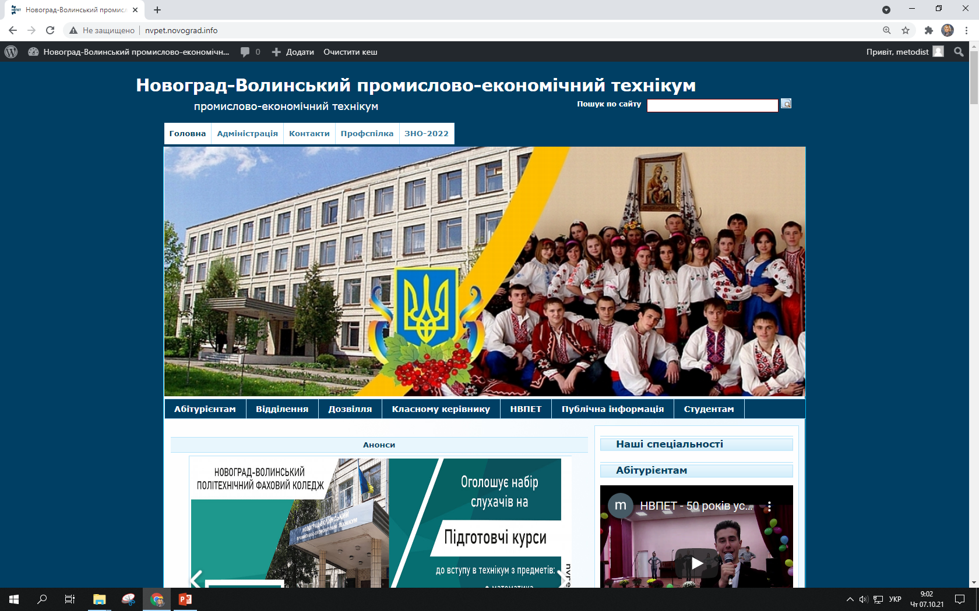
САЙТ ЗАКЛАДУ:
http://nvpet.novograd.info

Slide 3
НАШІ СПЕЦІАЛЬНОСТІ
131 Прикладна механіка (МЕХАНІКИ)
141 Електроенергетика, електротехніка та електромеханіка (ЕЛЕКТРИКИ, АВТОЕЛЕКТРИКИ)
192 Будівництво та цивільна інженерія (ГАЗОВИКИ)
071 Облік і оподаткування (БУХГАЛТЕРИ)
076 Підприємництво, торгівля та біржова діяльність (ЕКОНОМІСТИ)
123 Комп’ютерна інженерія (КОМП’ЮТЕРНИКИ)

Slide 4
Вступні іспити (очно або дистанційно)
БЮДЖЕТ
КОНТРАКТ
МОТИВАЦІЙНИЙ ЛИСТ
ІНДИВІДУАЛЬНА УСНА СПІВБЕСІДА
(МАТЕМАТИКА+
УКРАЇНСЬКА МОВА)
МОТИВАЦІЙНИЙ ЛИСТ

Slide 5
ЕТАПИ ВСТУПУ 9 клас
23 червня – 13 липня
30 червня – 13 липня
30 липня
3 серпня
Реєстрація електр-х кабінетів
Прийом заяв та документів
Проведення ІУС
Оприлюднення рейтингового списку
Зарахування
за держ. замовленням
Зарахування
на контракт
14 липня – 21 липня
26 липня

Slide 6
ЕТАПИ ВСТУПУ 11 клас
з 1 липня
з 14 липня
02 вересня
10 вересня
Реєстрація електр-х кабінетів
Прийом заяв та документів
Закінчення прийому заяв
Оприлюднення рейтингового списку
Виконання вимог до зарахування
Зарахування
на контракт
23 серпня
29 серпня

Slide 7
ЕТАПИ ВСТУПУ Заочна форма
*набір здійснюється на спеціальності: 192 Будівництво та цивільна інженерія 123 Комп’ютерна інженерія
076 Підприємництво, торгівля та біржова діяльність
13 липня
26 серпня
Початок прийому заяв
Закінчення прийому заяв
Оприлюднення рейтингового списку
Зарахування
на контракт
12 серпня
22 серпня

Slide 8
Терміни Вартість навчання
131 МЕХАНІКИ – 4 роки, 15 800 грн
141 ЕЛЕКТРИКИ, АВТОЕЛЕКТРИКИ – 4 роки, 17 500 грн
192 ГАЗОВИКИ – 3,5 роки, 15 800 грн
071 БУХГАЛТЕРИ – 3 роки, 16 600 грн
076 ЕКОНОМІСТИ – 3 роки, 9 900 грн (заочна форма)
123 КОМП’ЮТЕРНИКИ – 4 роки, 17 500 грн

Slide 9
Документи, необхідні для вступу * обов’язково створюється електронний кабінет * * Копії документів приймаються за наявності оригіналів
мотиваційний лист (для кожної спеціальності)
2 копії документа, що посвідчує особу (копія ID-картки та довідки про місце реєстрації)
оригінал та 2 копії документа про освіту та додаток до нього
2 копії ідентифікаційного коду
10 кольорових фотокарток розміром 3*4
медична довідка форми 086-О
завірена копія Карти профілактичних щеплень (форма 163/О)
посвідчення про приписку до призовної дільниці (за наявності)

Slide 10
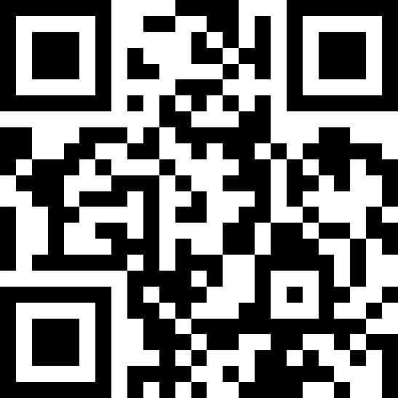
НОВОГРАД-ВОЛИНСЬКИЙ ПОЛІТЕХНІЧНИЙ ФАХОВИЙ КОЛЕДЖ чекає на вас!

